Slide 1
ИГРА «Затерянный в лабиринте»
ВЫПОЛНИЛ: Говоров Никита Артемович

Slide 2
Описание игры
"Затерянный в лабиринте" - это захватывающая приключенческая игра, где игроки погружаются в мир загадочных лабиринтов. Цель игры - найти выход, преодолевая различные препятствия и решая головоломки. Игрок управляет героем, который оказался в неизвестном и запутанном лабиринте.

Slide 3
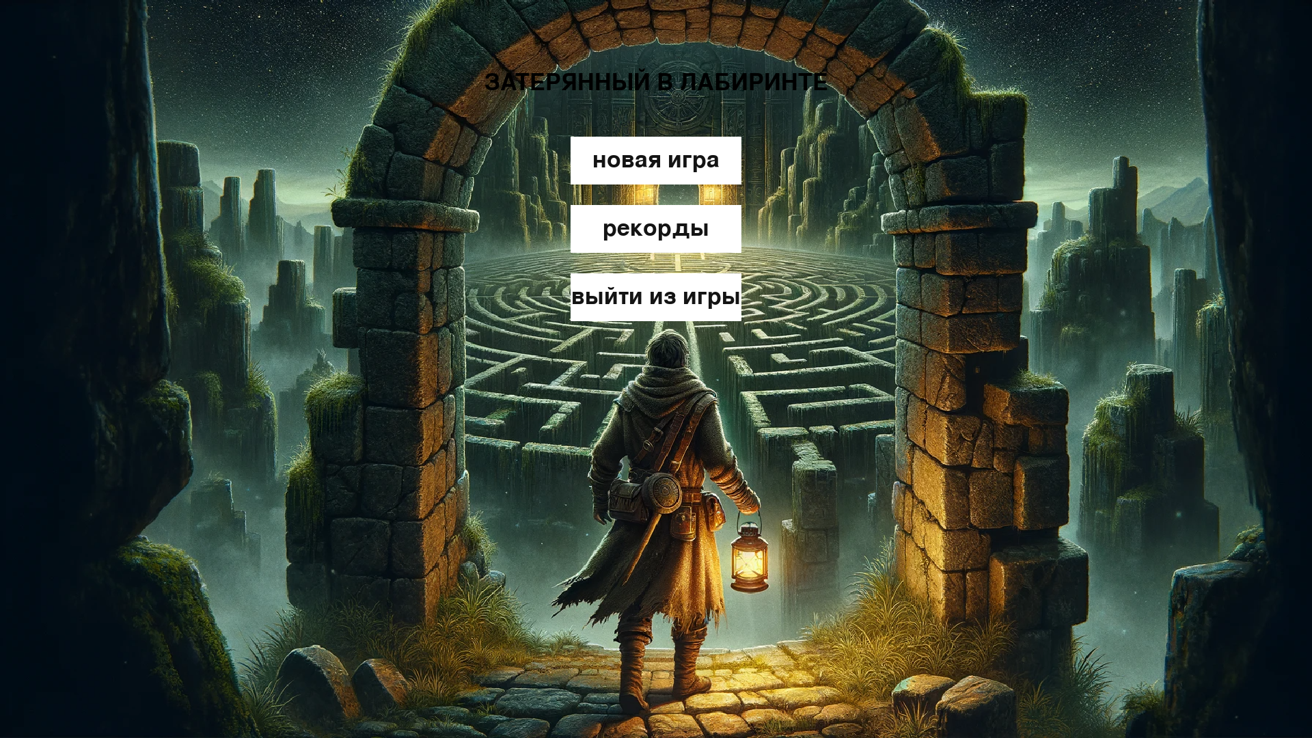
Вход в игру

Slide 4
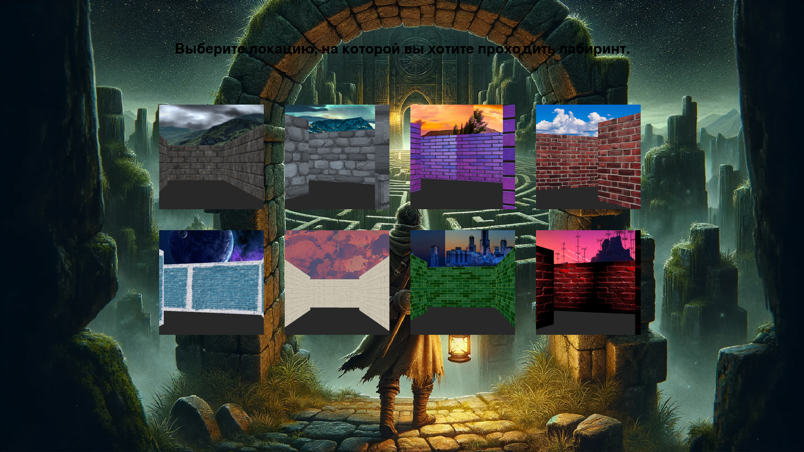
Выбор локации

Slide 5
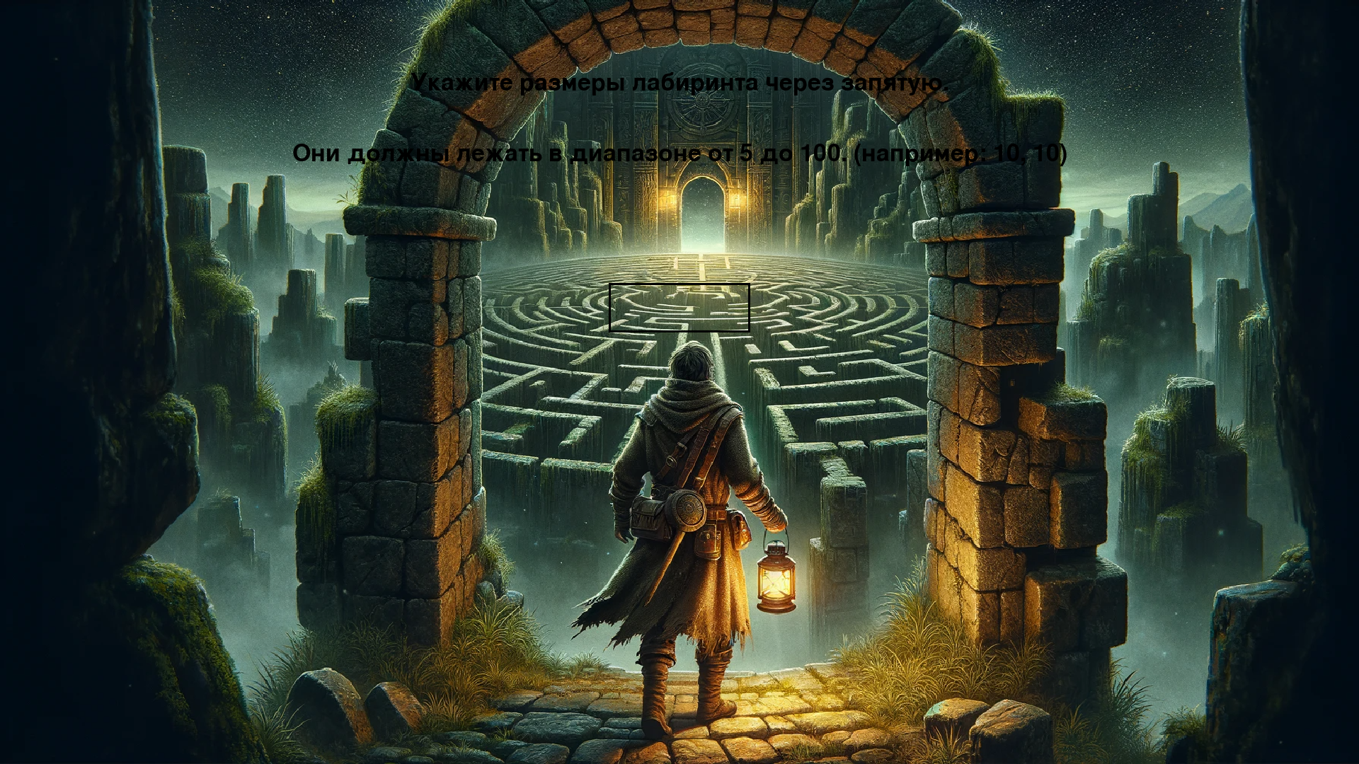
Указание размеров поля

Slide 6
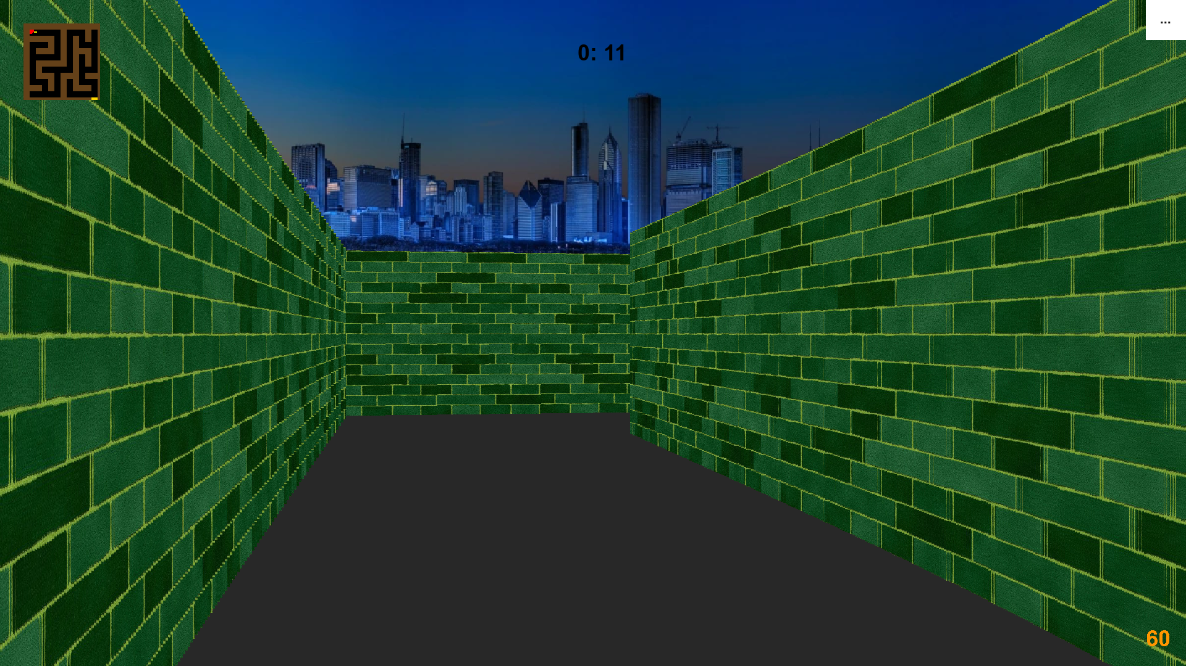
Запуск игры

Slide 7
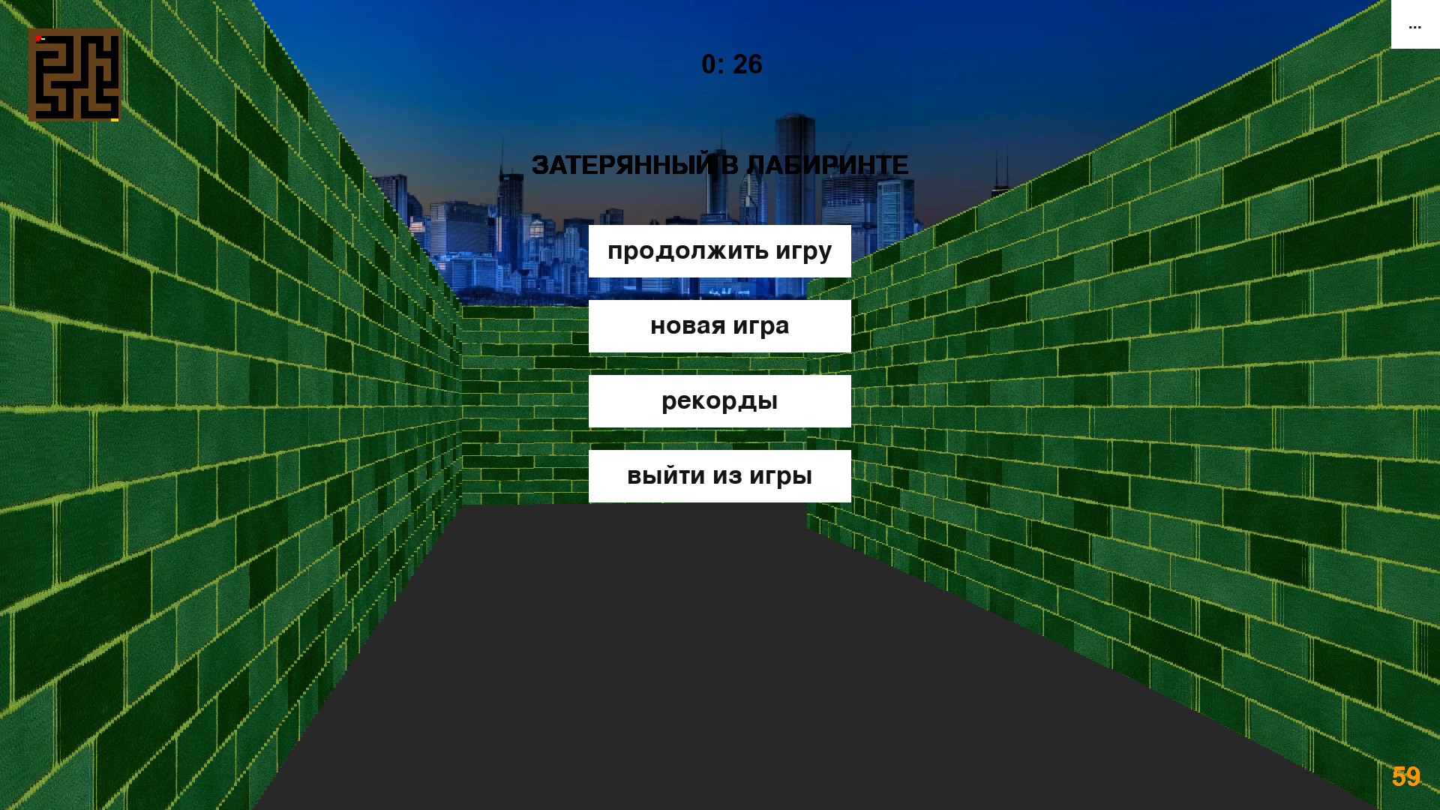
Игровое меню

Slide 8
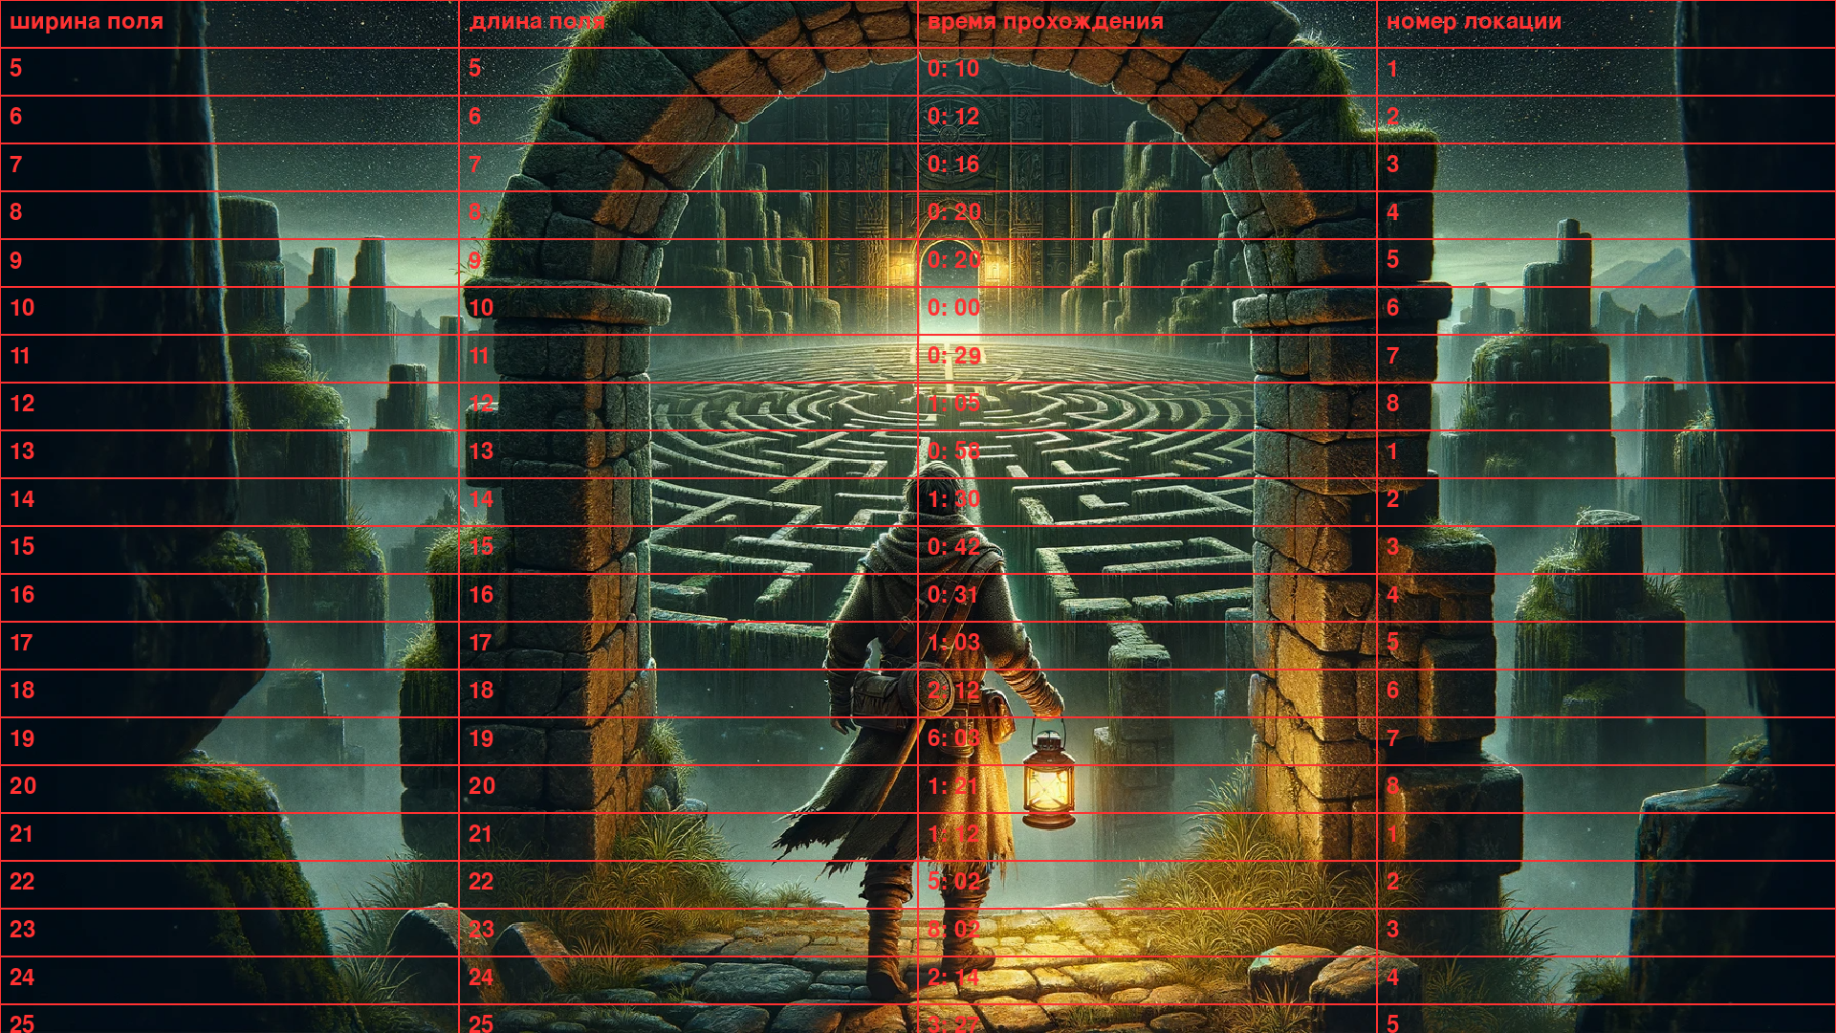
Таблица рекордов

Slide 9
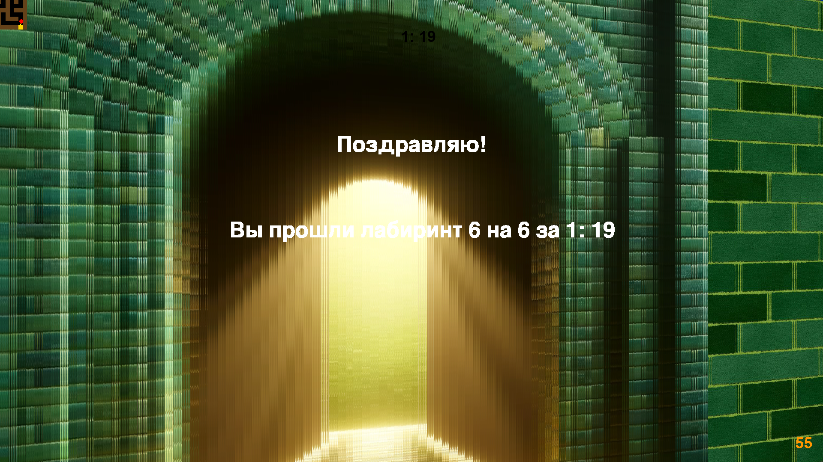
Выигрыш

Slide 10
Выводы
В результате разработки приложения «Task Planner» на базе библиотеки PyQt5, я достиг цели создания эффективного и легкого в использовании инструмента для планирования задач и составления расписания. Этот проект представляет собой удобный и многофункциональный планировщик задач, ориентированный на повседневные потребности пользователей.

Slide 11


Slide 12

Проверьте, пожалуйста, задачи

